Slide 1
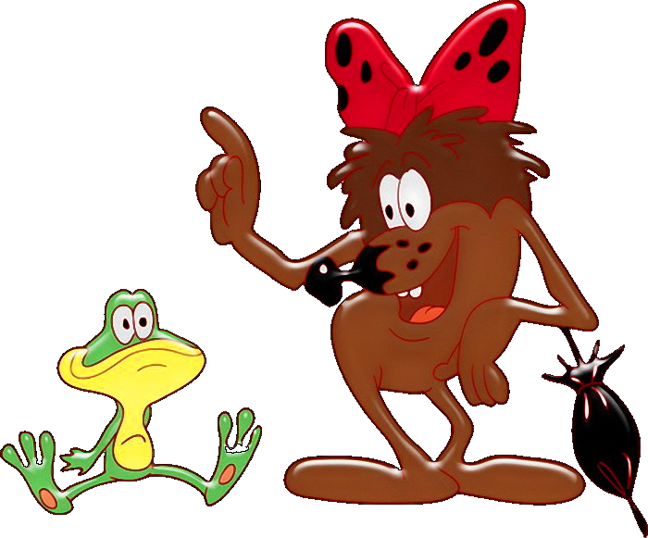
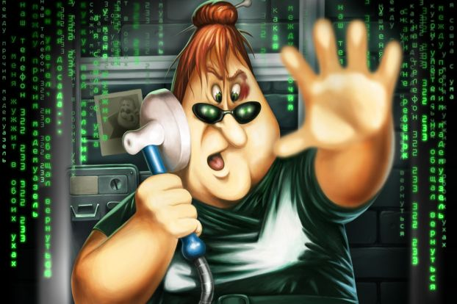
Персонажі мультфільмів “у законі”
Виконала учениця 9-ФМ класу
Сосєдка Катерина
Статті підібрані згідно до КОНСТИТУЦІЇ УКРАЇНИ

Slide 2
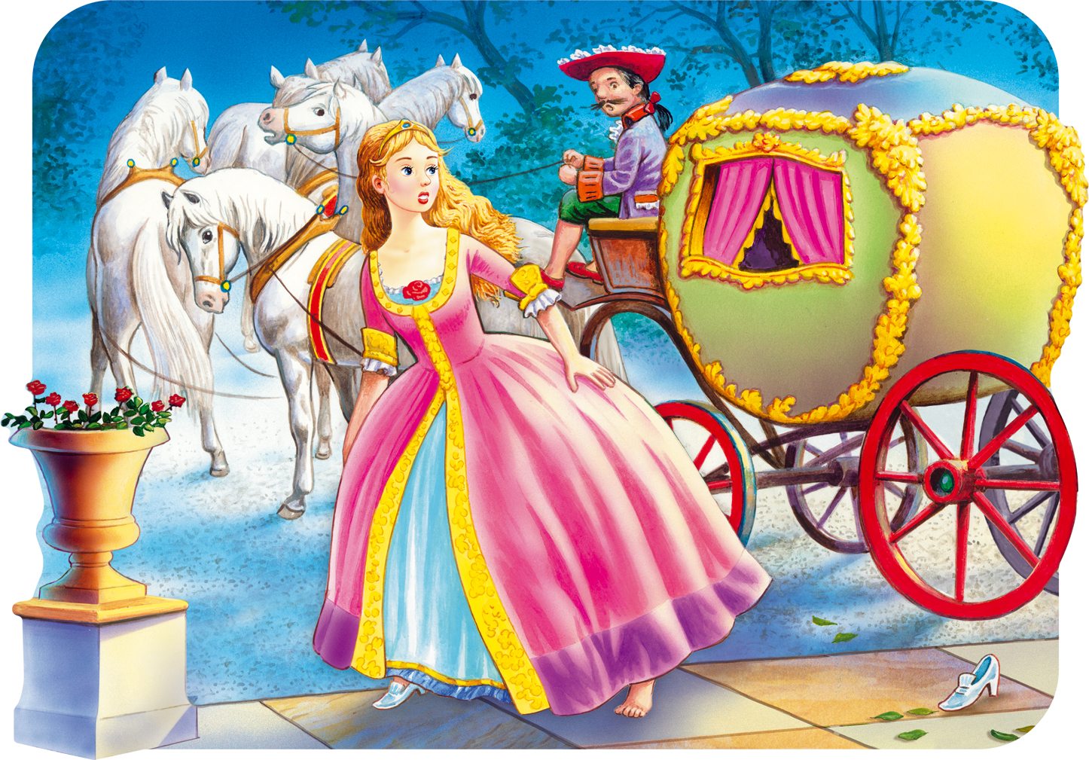
Попелюшка - бідна сирітка, яку змушують важко працювати з ранку до ночі
Стаття 21. Усі люди є вільні і рівні у своїй гідності та правах. Права і свободи людини є невідчужуваними та непорушними.

Slide 3
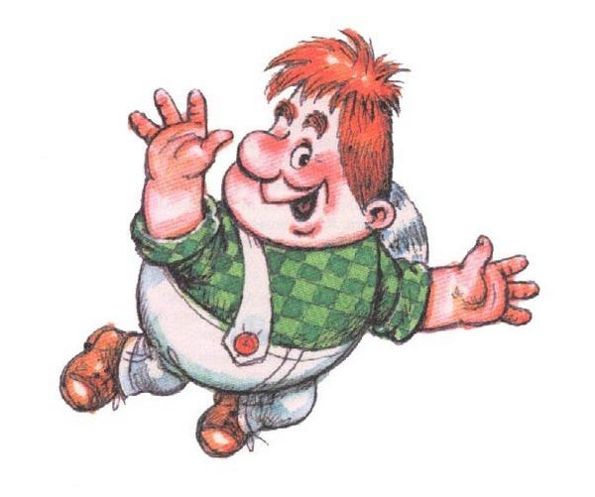
Карлсон дуже любить хуліганити, але на всі наслідки від пустощів у нього є "фірмова" відмовка: "Дурниці, справа то життєва!"
Стаття 62. Особа вважається невинуватою у вчиненні злочину і не може бути піддана кримінальному покаранню, доки її вину не буде доведено в законному порядку і встановлено обвинувальним вироком суду.

Slide 4
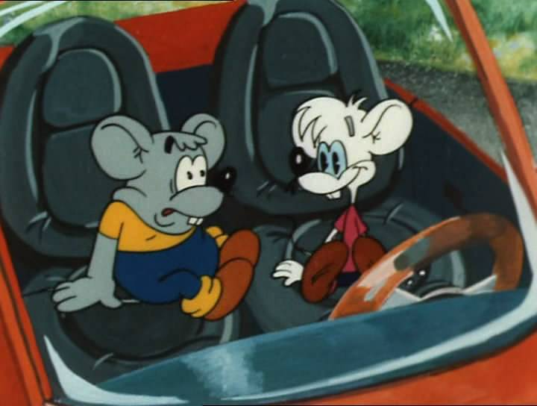
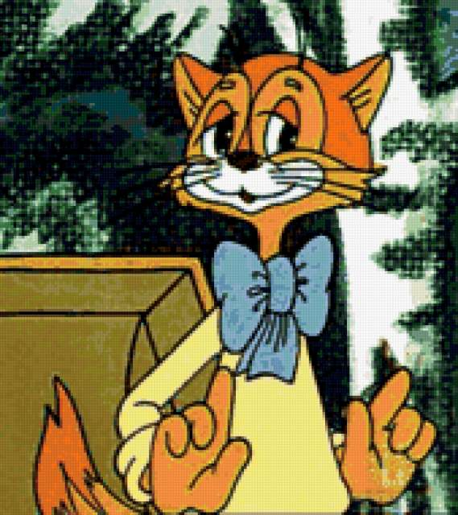
В черговий раз кіт прощає маленьких шкідників незважаючи на те, що точно знає: капості і підлості повторяться ще неодноразово.
Стаття 3. Людина, її життя і здоров'я, честь і гідність, недоторканність і безпека визнаються в Україні найвищою соціальною цінністю.

Slide 5
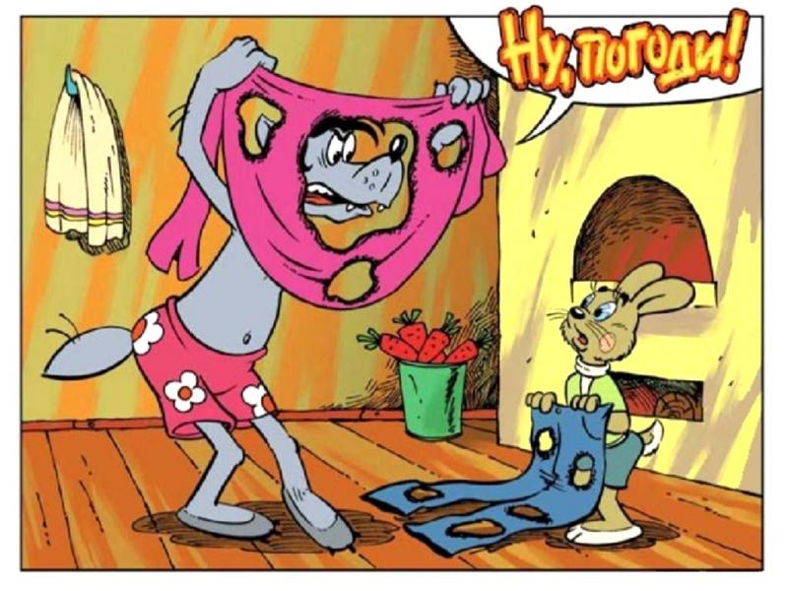
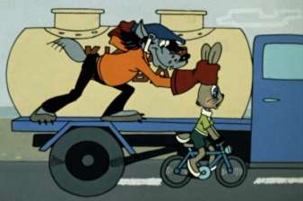
Вовк переслідує симпатичного Зайця, котрий, використовуючи різні витівки, втікає від свого грізного переслідувача, який з власної вини, потрапляє у найнеймовірніші ситуації.
Стаття 66. Кожен зобов'язаний не заподіювати шкоду природі, культурній спадщині, відшкодовувати завдані ним збитки.

Slide 6
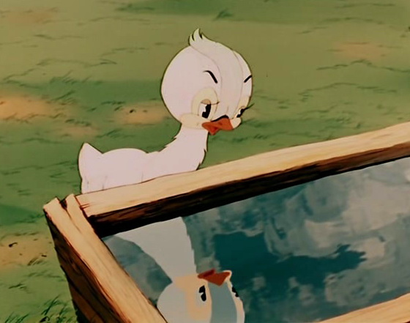
На пташиному дворі Гидке Каченя швидко розуміє, як важко бути не таким, як всі інші. Коли ж насмішки і нападки стали зовсім нестерпними, Гидке Каченя вирішує врятувати своє життя втечею.
Стаття 28. Кожен має право на повагу до його гідності.

Slide 7
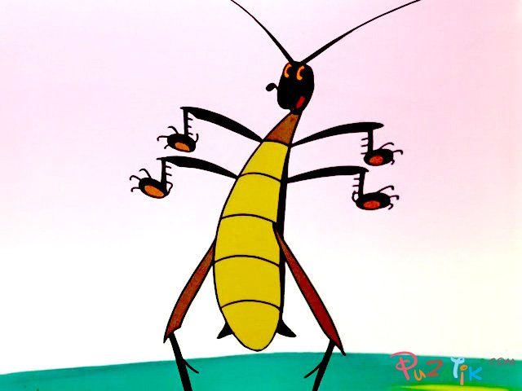
Злий тарган запишався, що його всі бояться, тому почав погрожувати наліво і направо. Але хто б міг подумати, що маленька пташка легко розправиться із ворогом
Стаття 23. Кожна людина має право на вільний розвиток своєї особистості, якщо при цьому не порушуються права і свободи інших людей, та має обов'язки перед суспільством, в якому забезпечується вільний і всебічний розвиток її особистості.

Slide 8
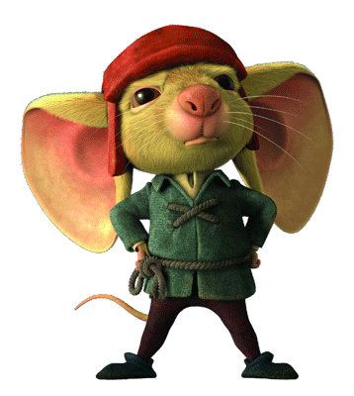
Про мишеня, який грав на гітарі і співав свою кумедну пісеньку. Хтось заворожено слухав його, хтось радив зайнятися корисною працею. Були й такі, які посміювалися з артиста.
Стаття 54. Громадянам гарантується свобода літературної, художньої, наукової і технічної творчості, захист інтелектуальної власності, їхніх авторських прав, моральних і матеріальних інтересів, що виникають у зв'язку з різними видами інтелектуальної діяльності.

Slide 9
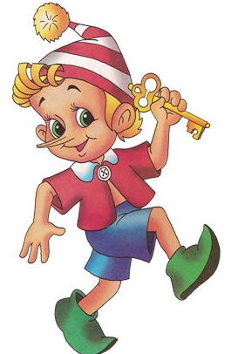
Буратіно з головою порине у пригоди, познайомиться з тими, хто стане його вірними життєвими супутниками, багато чому навчиться і навіть зуміє протистояти підступності недругів.
Стаття 68. Кожен зобов'язаний неухильно додержуватися Конституції України та законів України, не посягати на права і свободи, честь і гідність інших людей.

Slide 10
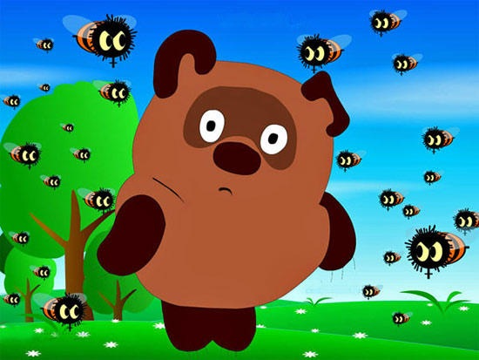
Знайомство Вінні Пуха з підозрілими бджолами
Стаття 50. Кожен має право на безпечне для життя і здоров'я довкілля та на відшкодування завданої порушенням цього права шкоди.

Slide 11
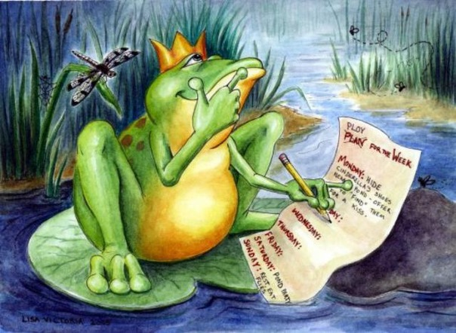
Одного разу Іван Царенко і його брати вибирали собі наречених. Вони стріляли з лука, а стріла показувала, де шукати їм суджених. Догодила стріла Івана прямо до жаби: засмутився він…
Стаття 51. Шлюб грунтується на вільній згоді жінки і чоловіка. Кожен із подружжя має рівні права і обов'язки у шлюбі та сім'ї.

Slide 12
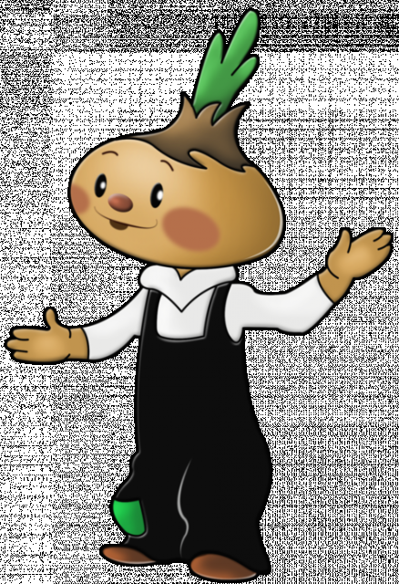
У королівстві настали не найвеселі часи, коли правоохоронці і можновладці свавільно користуються своїм становищем. А бідний Чиполліно примудрився наступити принцу на ногу.
Стаття 59. Кожен має право на правову допомогу. У випадках, передбачених законом, ця допомога надається безоплатно. Кожен є вільним у виборі захисника своїх прав.

Slide 13
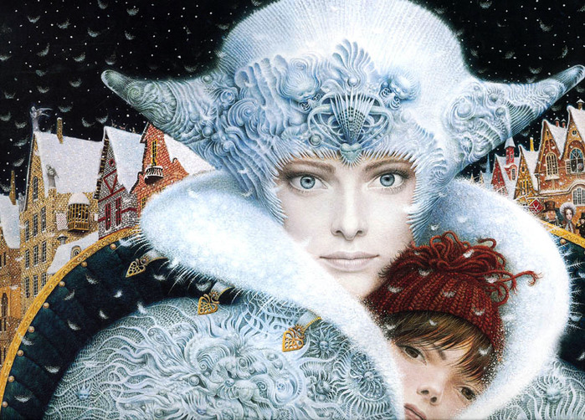
Її очі горять, ніби зірки, але в них немає ні крапельки тепла. Одного разу Снігова королева викрала Кая, заморозивши його серце. Герді належить визволити свого друга з ув'язнення і від заклять.
Стаття 26. Іноземці та особи без громадянства, що перебувають в Україні на законних підставах, користуються тими самими правами і свободами, а також несуть такі самі обов'язки, як і громадяни України, - за винятками, встановленими Конституцією, законами чи міжнародними договорами України.

Slide 14
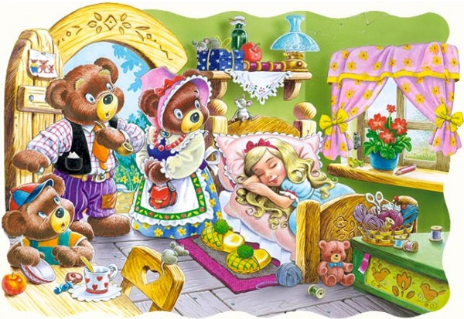
Дівчинка, будучи упертой, вирушила в ліс за грибами. Довго вона ходила, але несподівано загубилася серед дерев. Як раз в цей момент вона побачила будинок, в якому живуть три ведмеді...
Стаття 66. Кожен зобов'язаний не заподіювати шкоду природі, культурній спадщині, відшкодовувати завдані ним збитки.

Slide 15
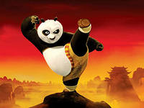
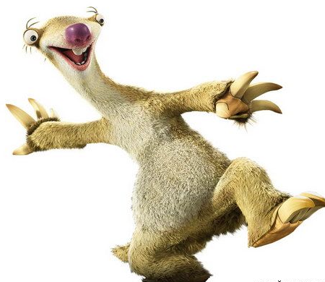
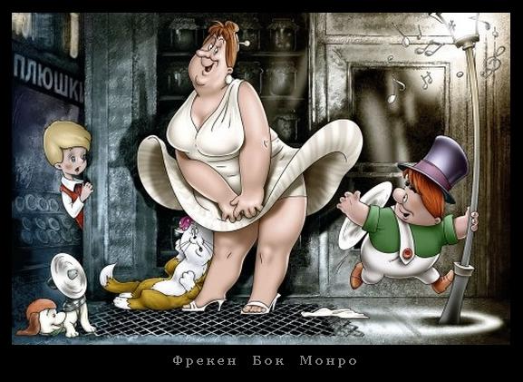
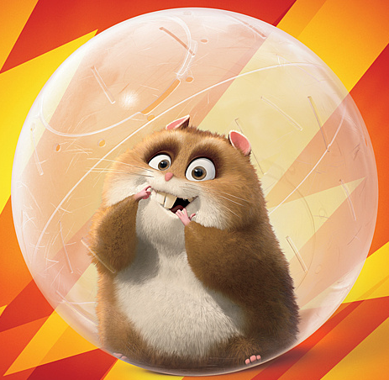
ДЯКУЮ ЗА УВАГУ!

